Slide 2
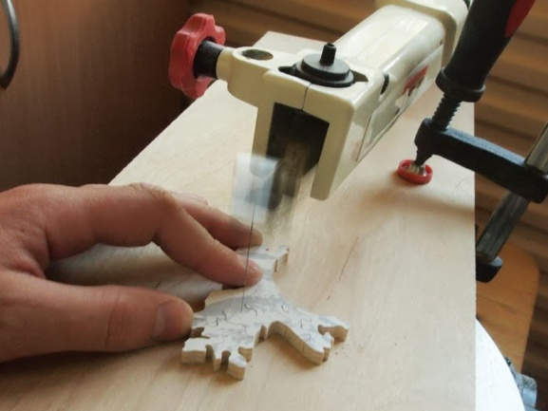
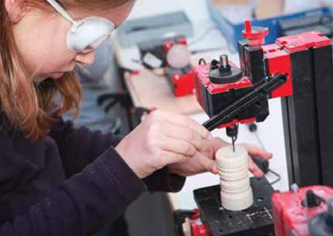
Технология
Индустриальные технологии
Технология ведения хозяйства

Slide 3
Преимущества сетевой формы
Обучающиеся обеих организаций получили возможность доступа к современному технологическому оборудованию;
Осуществляется взаимообучение сотрудников обеих организаций;
Эффективность расходования средств;
Полная занятость учебных аудиторий.

Slide 4
Теоретическая и методологическая основа проекта
Концепция управления изменениями
Главный фактор изменений – это обучение и вовлечение персонала в процесс преобразования, что является основным принципом обучающейся организации
Б.З.Мильнер - советский и российский экономист, доктор экономических наук, профессор, член-корреспондент Российской академии наук, действительный член РАЕН

Slide 5
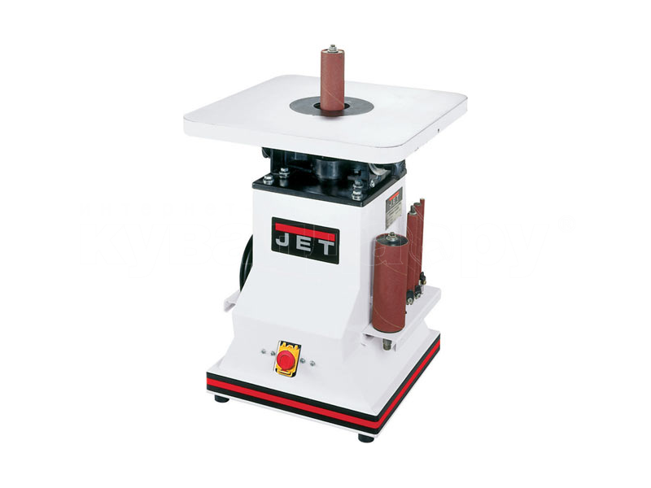
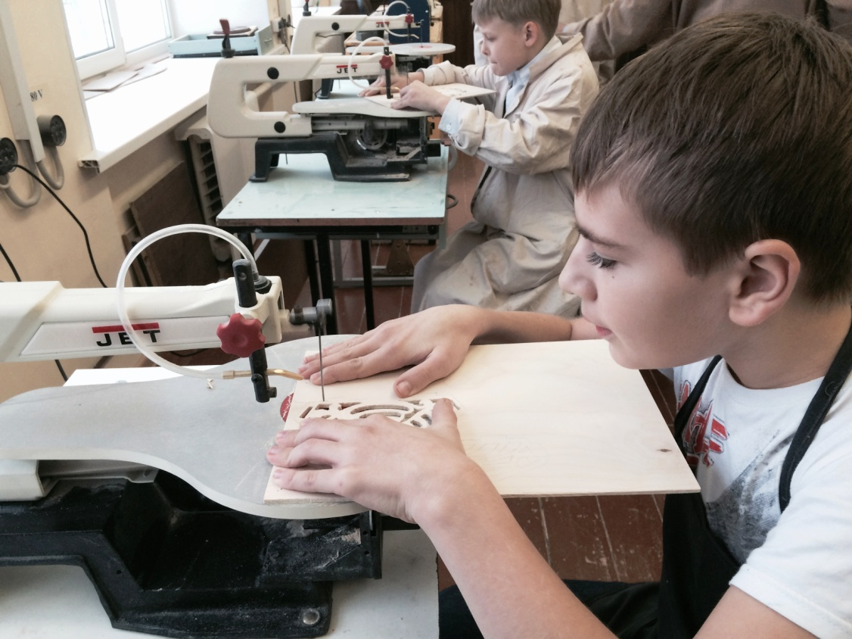
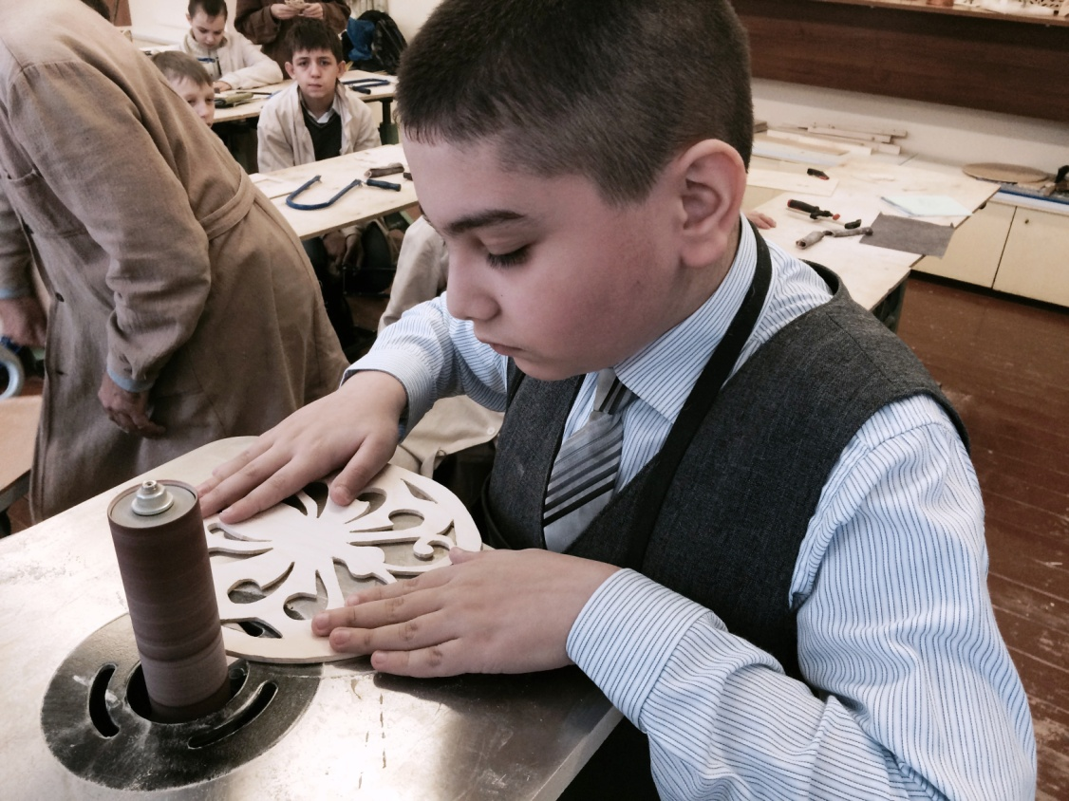
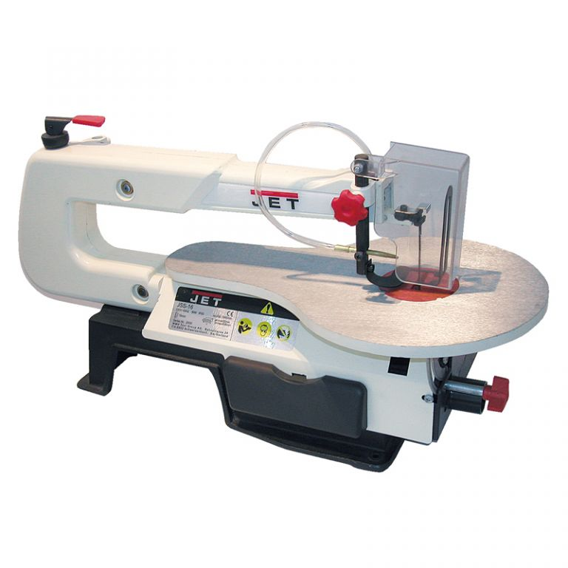

Slide 6
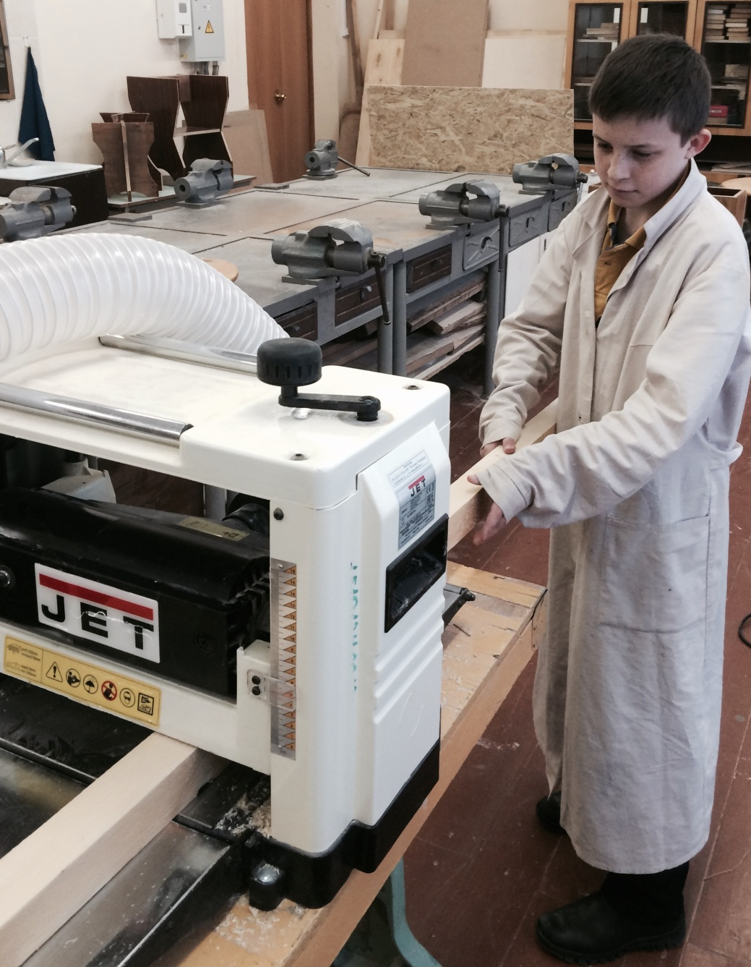
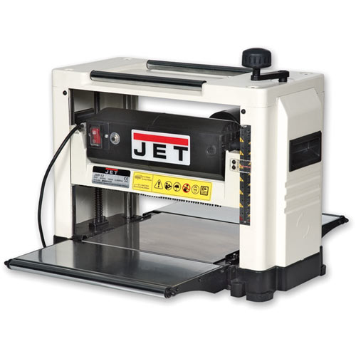

Slide 7
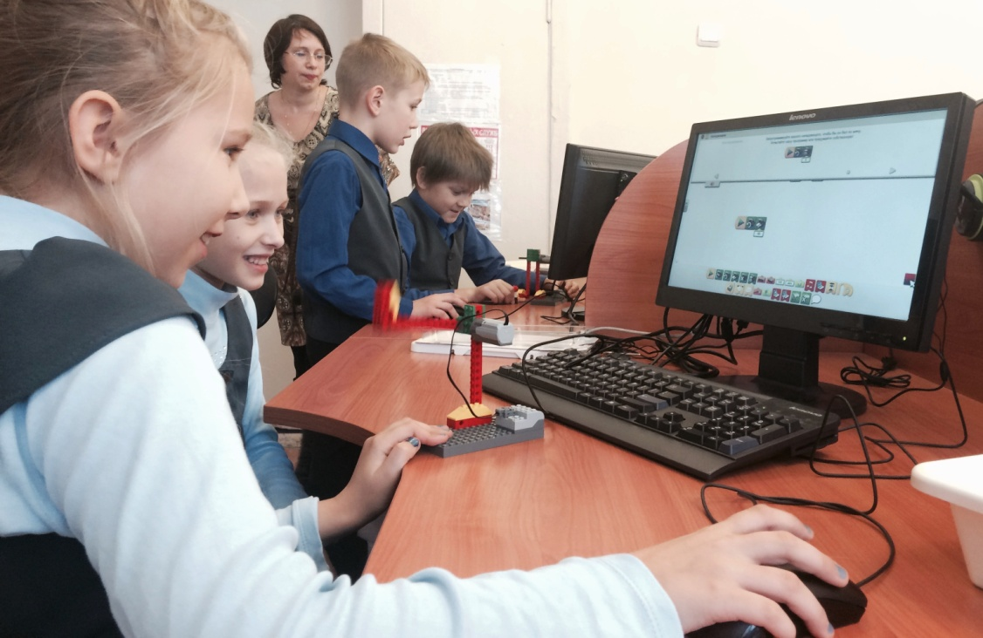
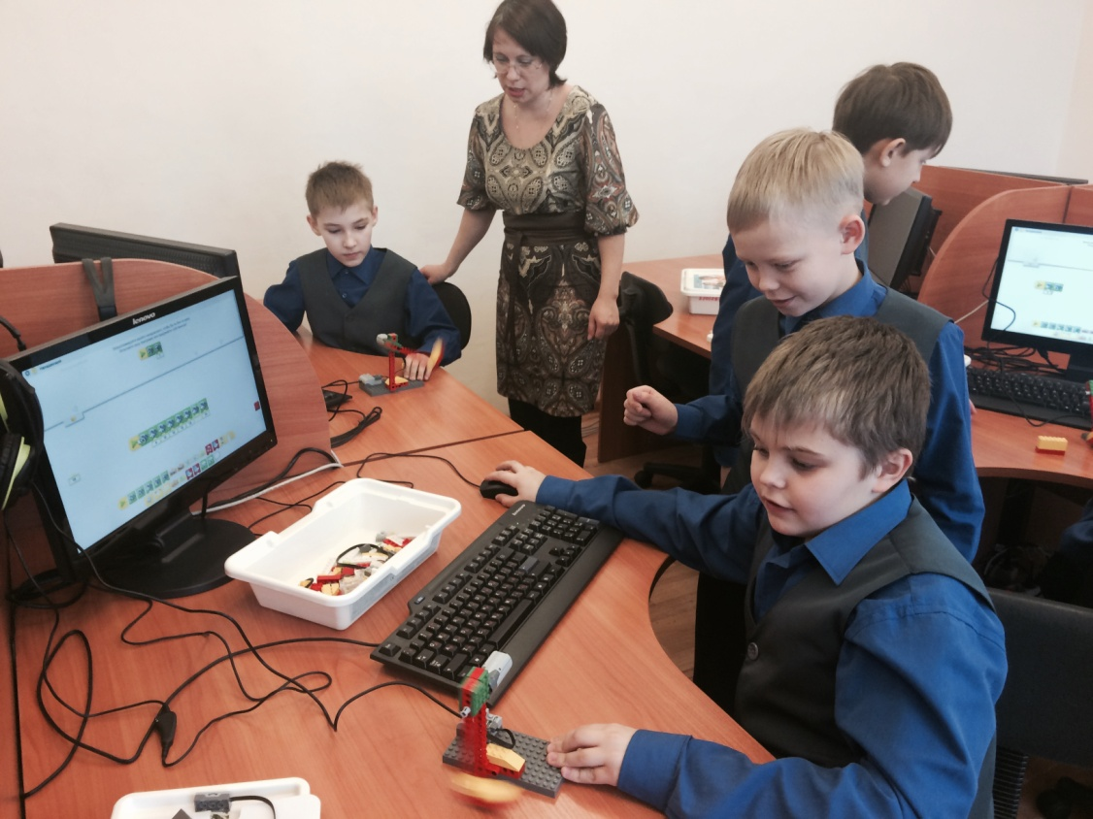
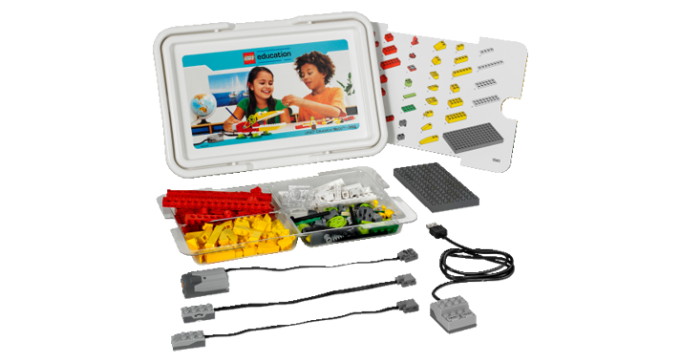

Slide 8
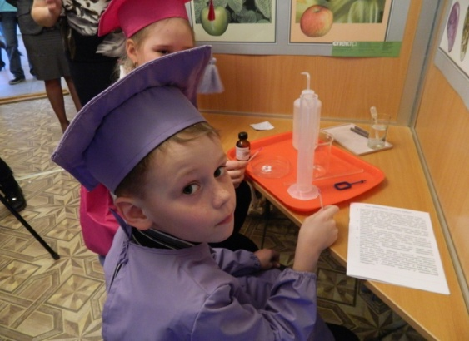
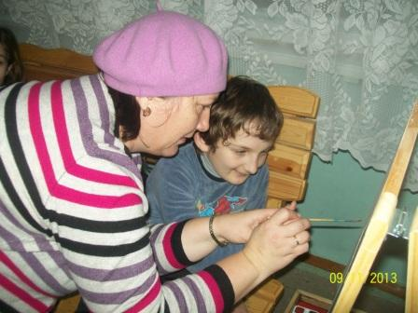
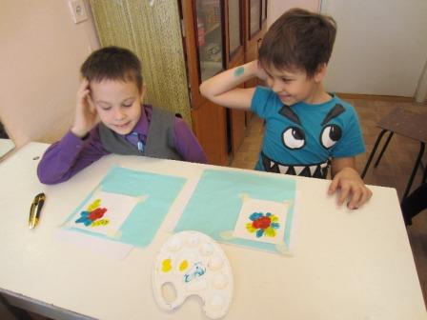
Гимназия №1 - открытая сетевая школа
краевой центр по подготовке педагогических кадров работе на современном технологическом оборудовании;
сетевой проект с ДОУ
сетевой проект «Абонемент интересных идей» в художественной школе-студии «Ультрамарин»
сетевой проект «Ты не один» с ОО «Луч»
сетевое образование с МАОУ «СОШ 17»

Slide 11
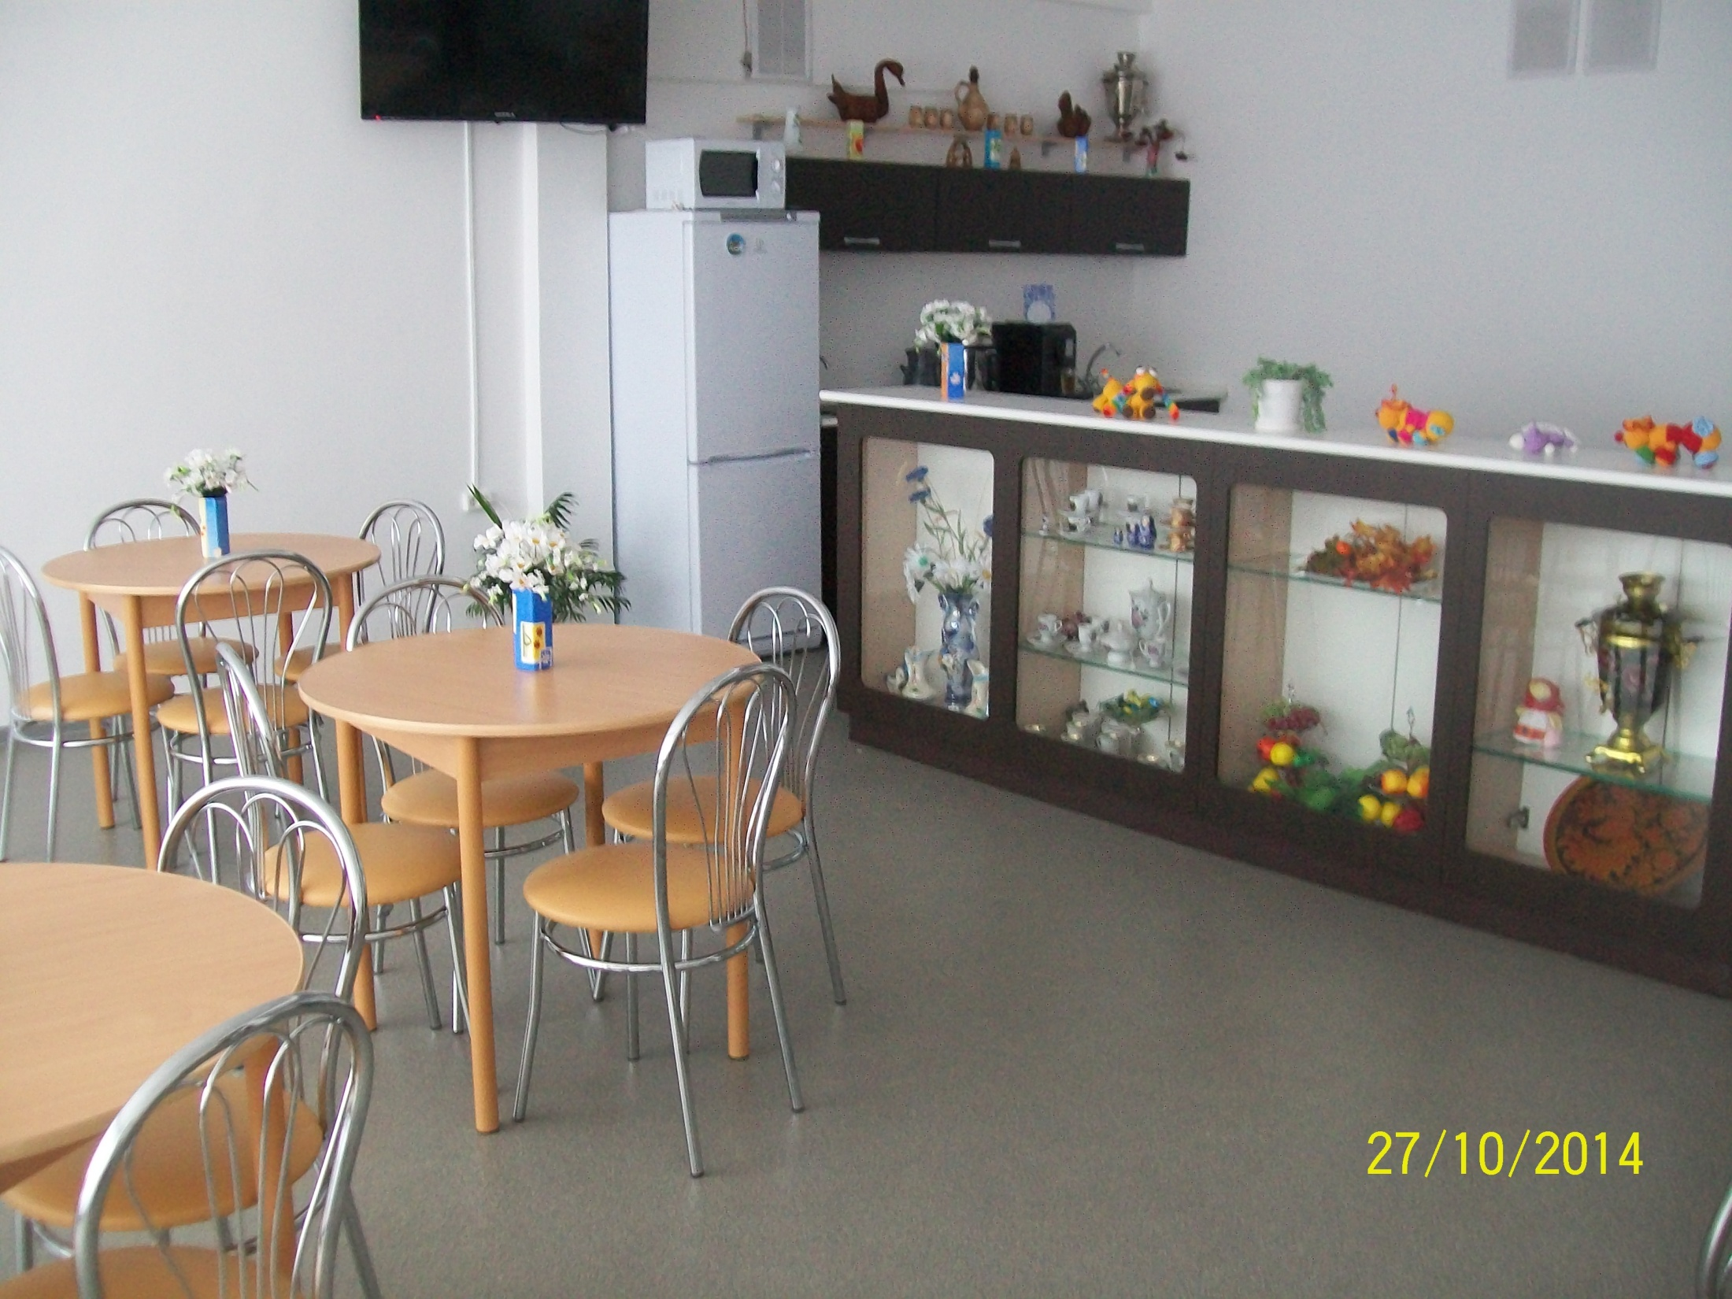

Slide 13
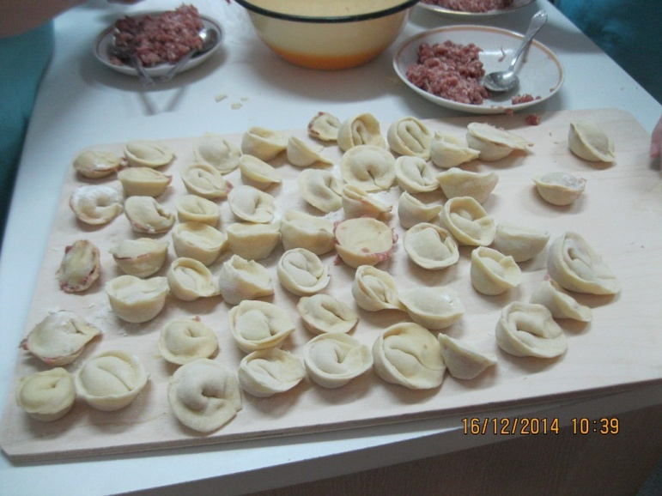

Slide 14
